Slide 1
ADVENT 短宣隊分享
ADVENT Mission Team Sharing
波特蘭靈糧堂 BOLIP
July 26, 2015

Slide 2
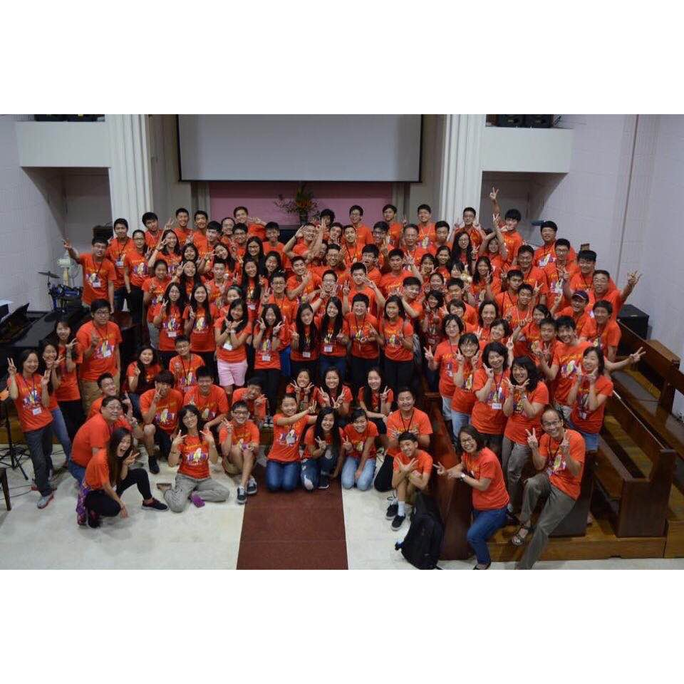

Slide 3
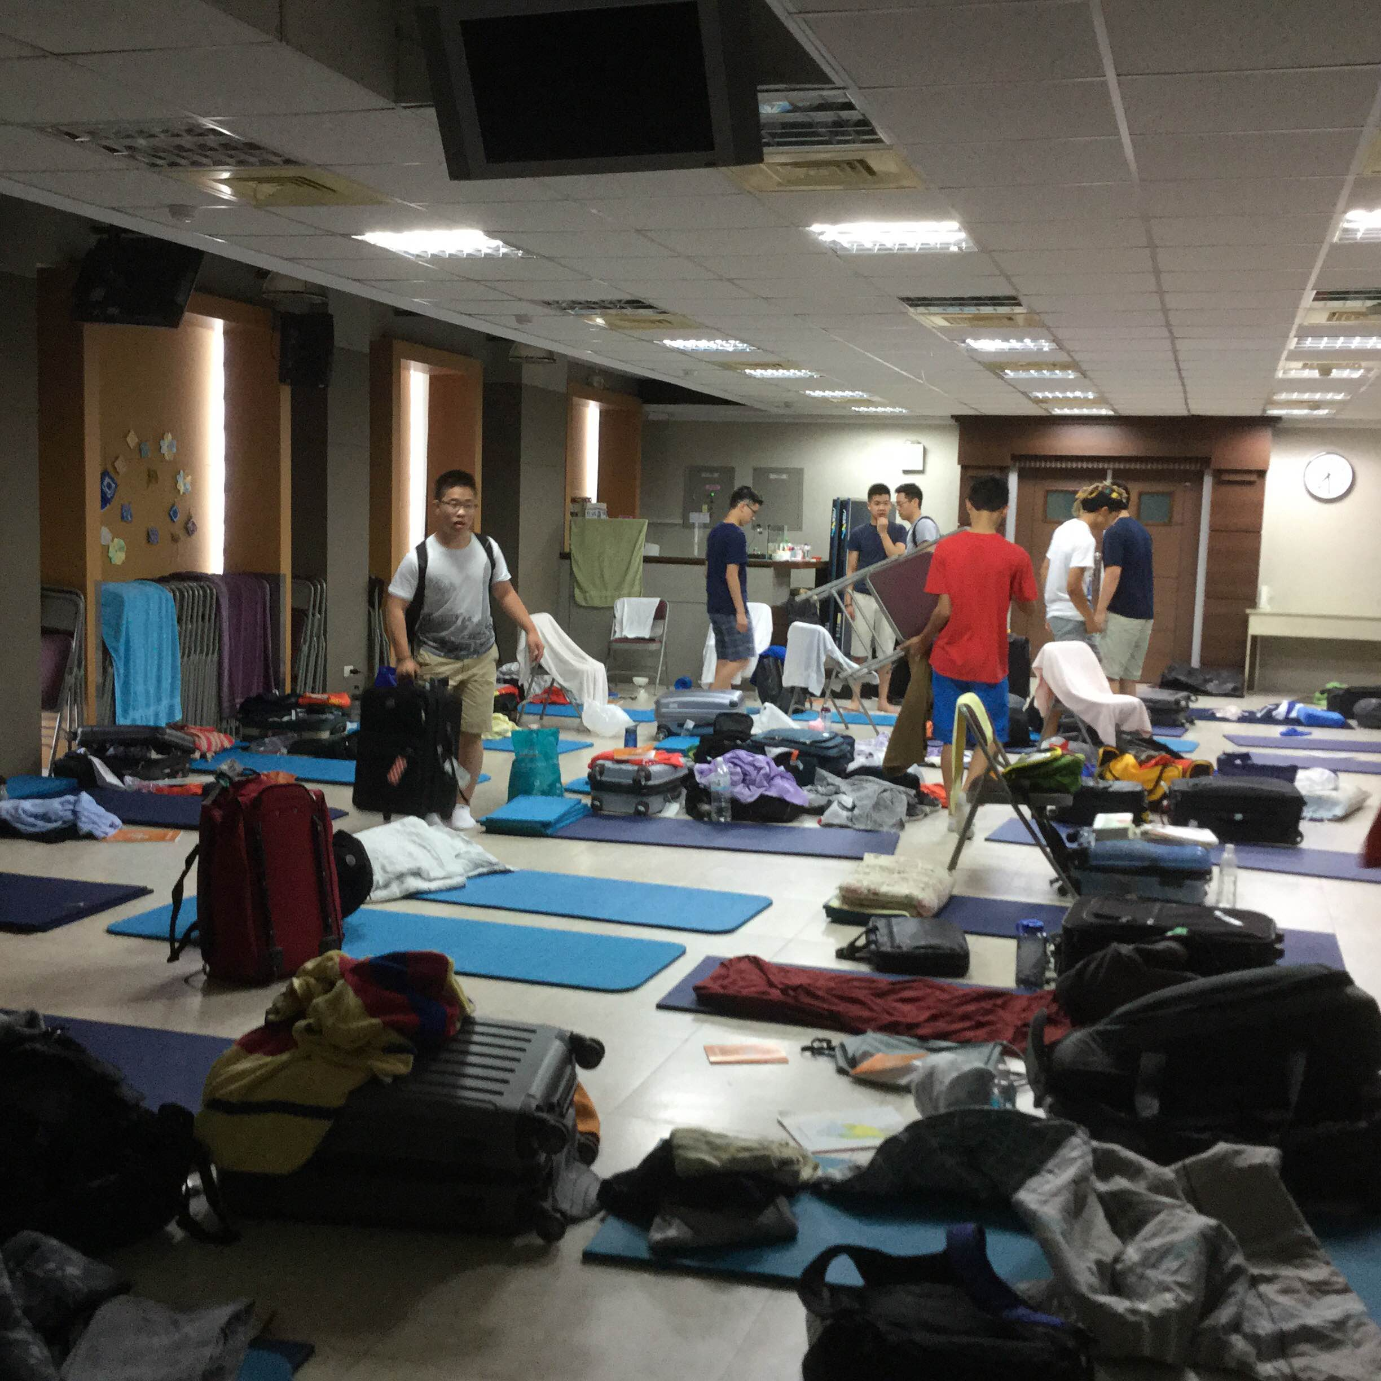

Slide 4
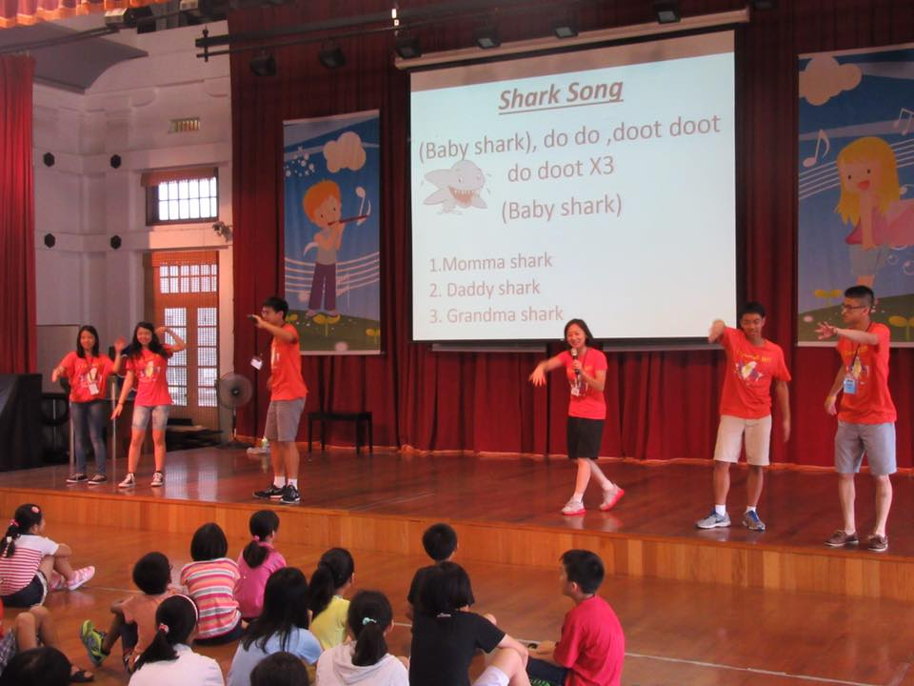

Slide 5
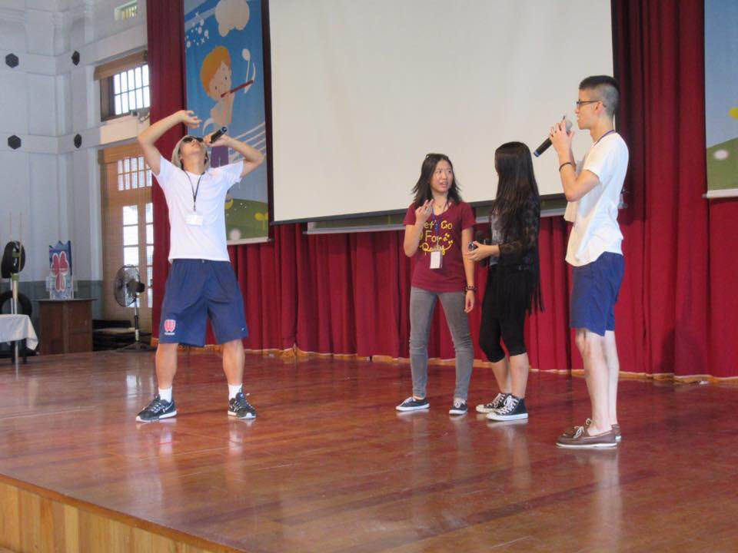

Slide 6
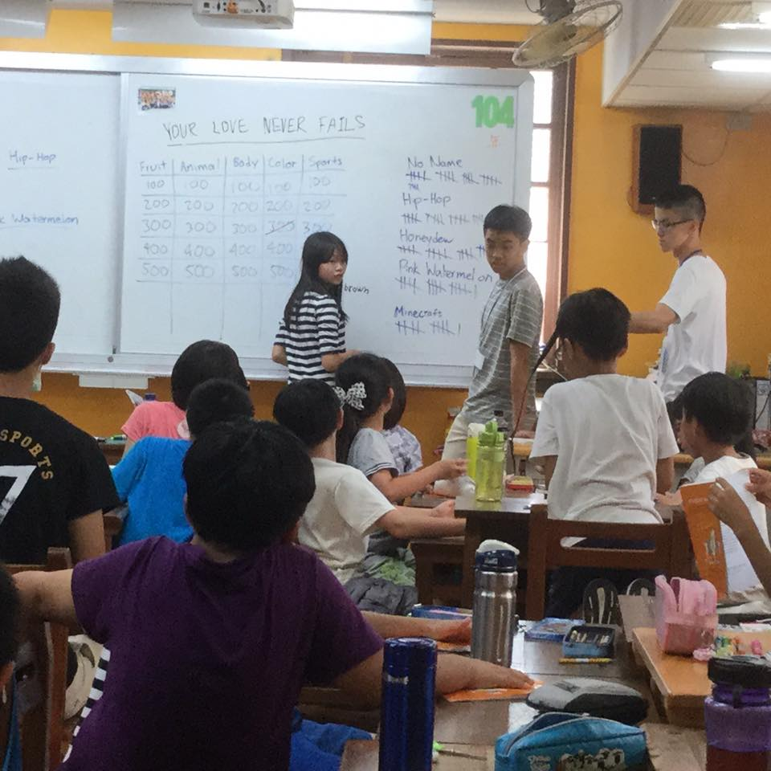

Slide 7
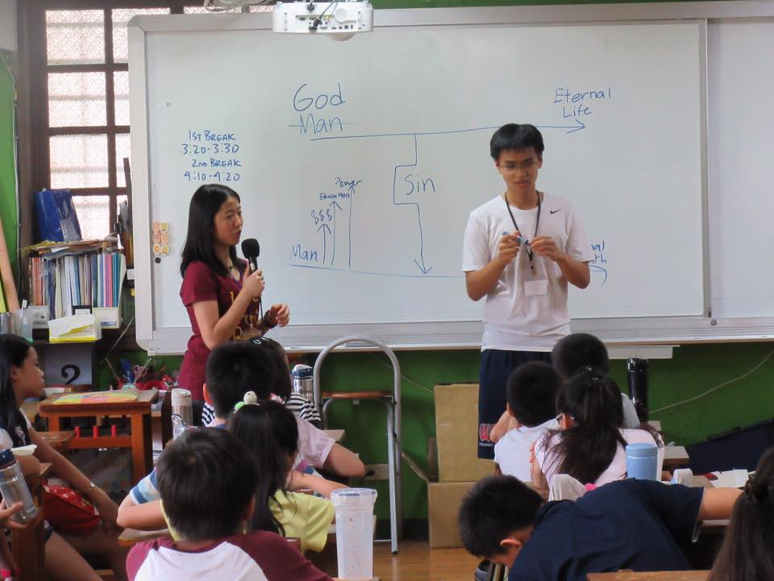

Slide 8
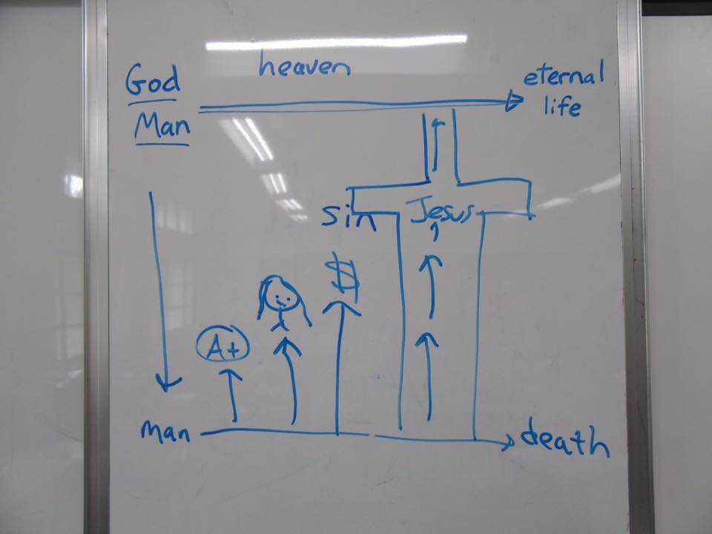

Slide 10
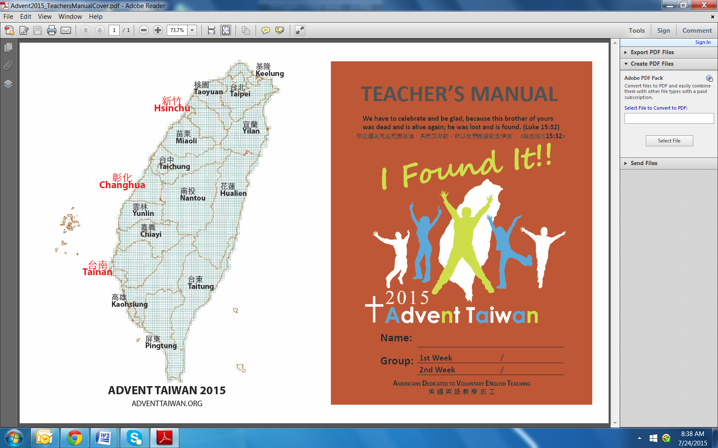

Slide 12
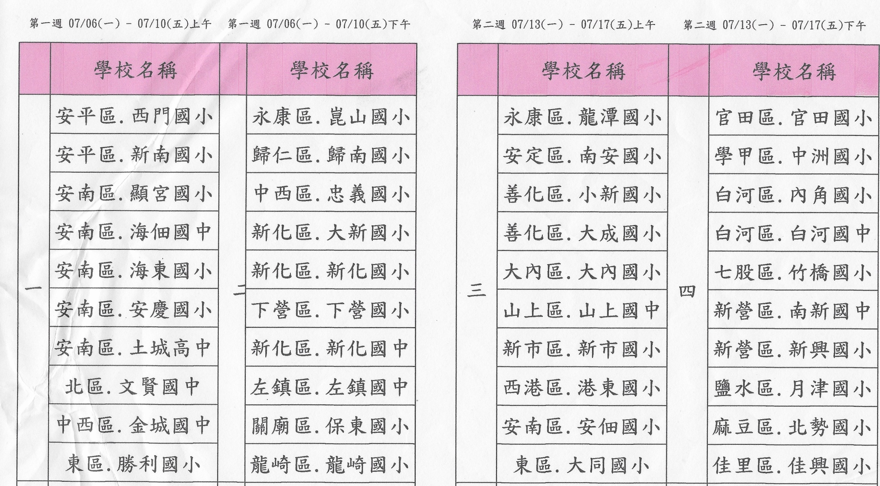
台南73所學校參與,40所國中小承辦

Slide 13
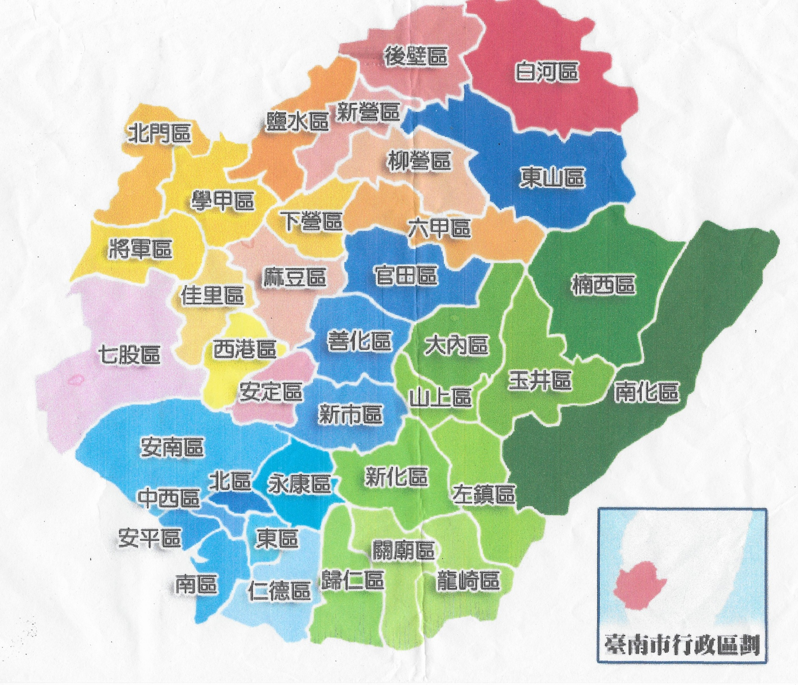

Slide 14
2015 ADVENT Altar Call Tally
台南
week 1: 73%
week 2: 76.5%
Total: 75%
新竹+彰化+台南
week 1: 72.5%
week 2: 76.5%
Total: 75%

Slide 15

送愛心到台灣短宣義賣
所有募得款項: $1,840
$1,500:奉獻給新化基督愛心之家繼續學生福音事工
$340(NT$10,360):奉獻給彰化尼希米品格教育協會聖誕節禮物包

Slide 16
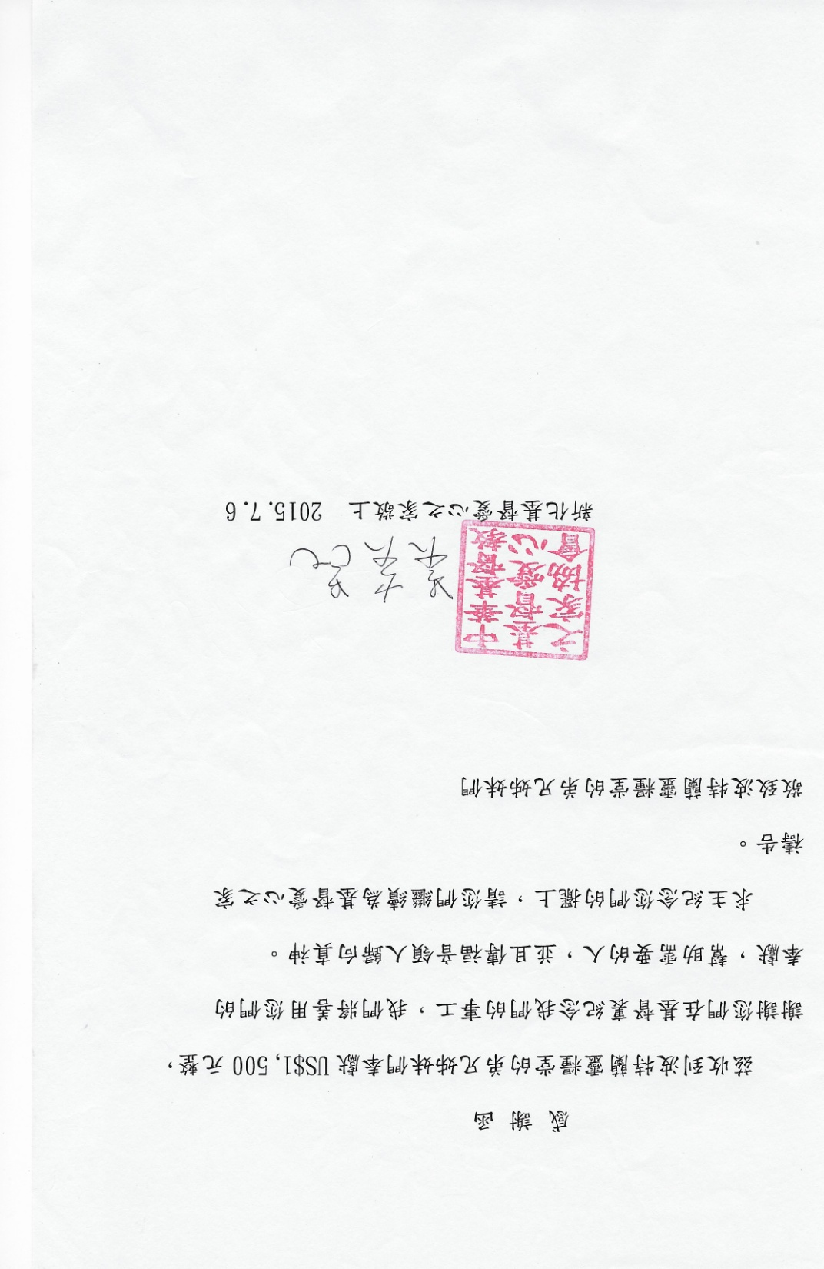

Slide 17
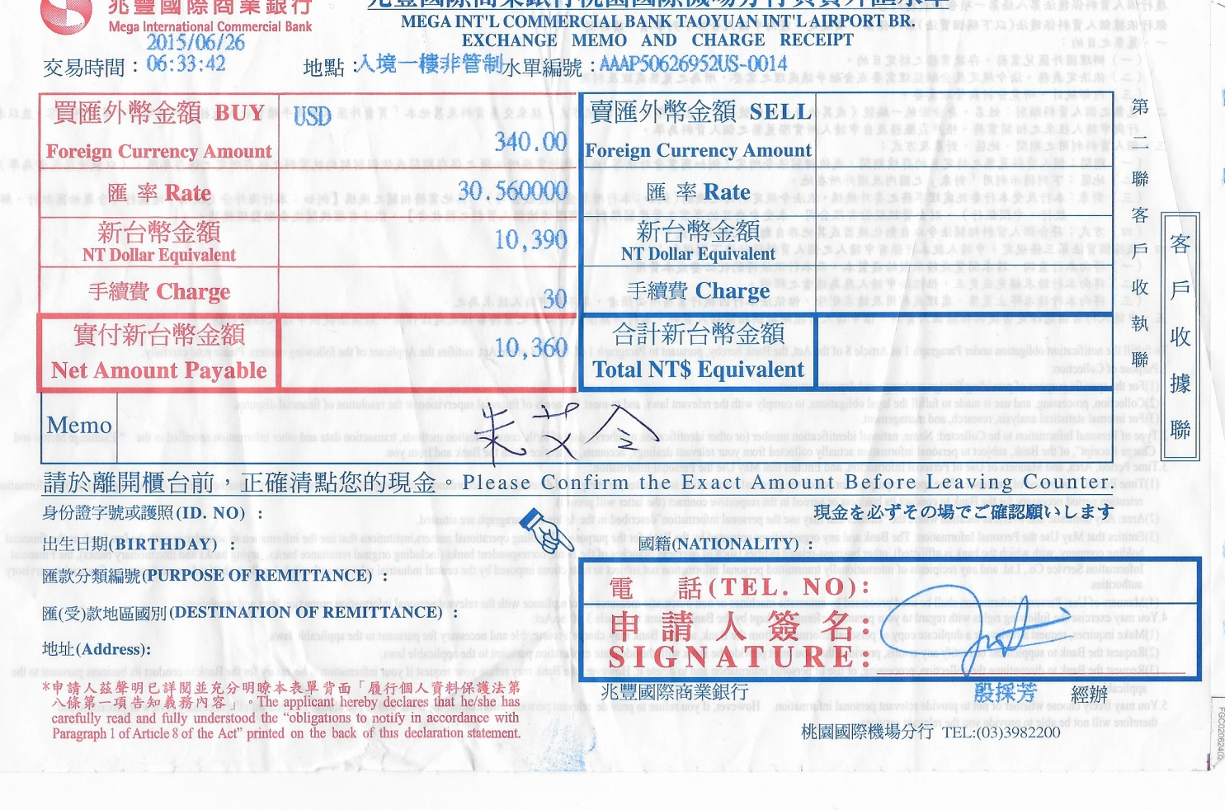

Slide 18
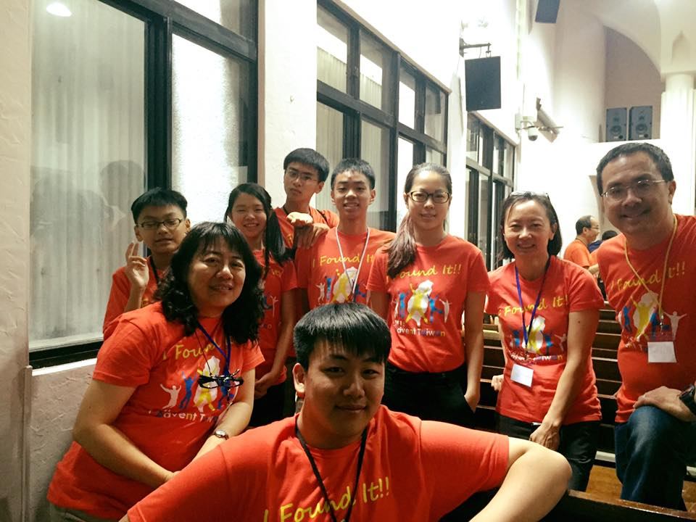

Slide 19
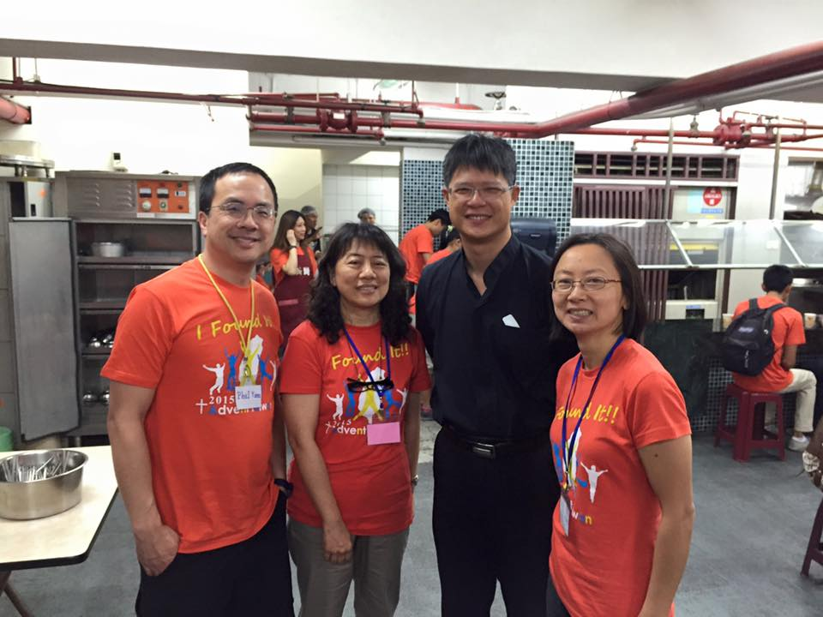

Slide 20
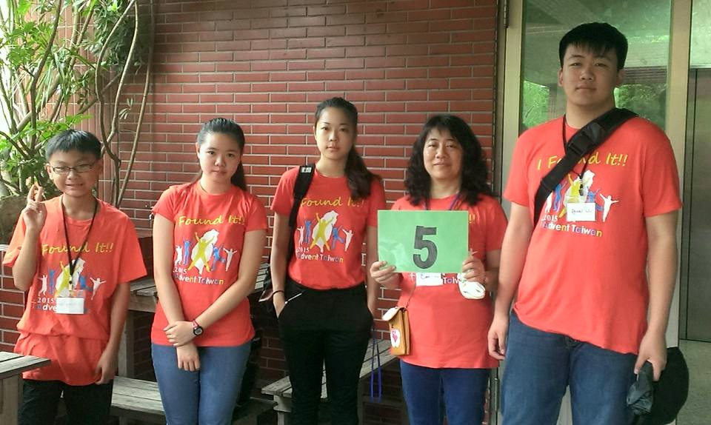

Slide 21
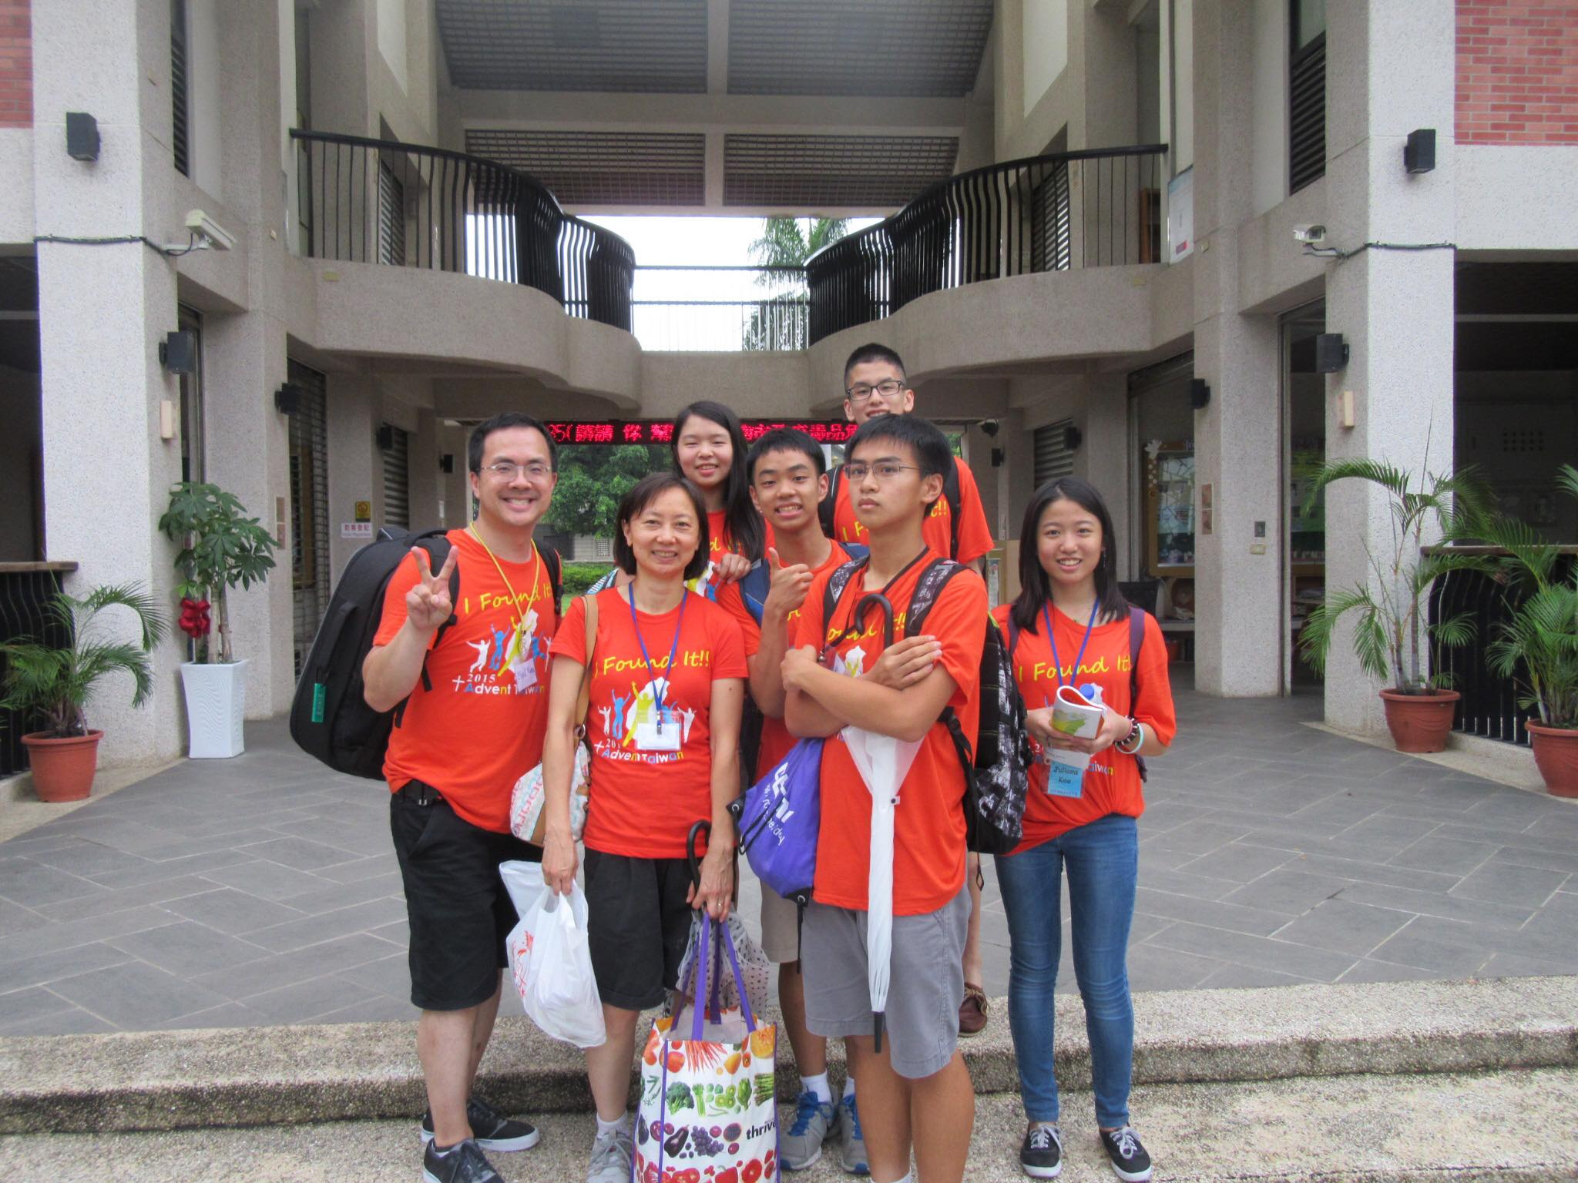

Slide 22
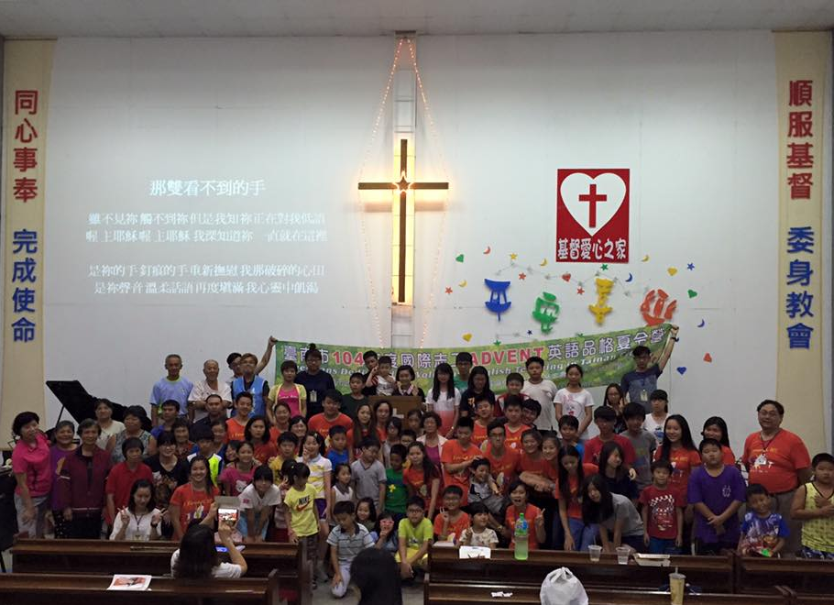

Slide 23
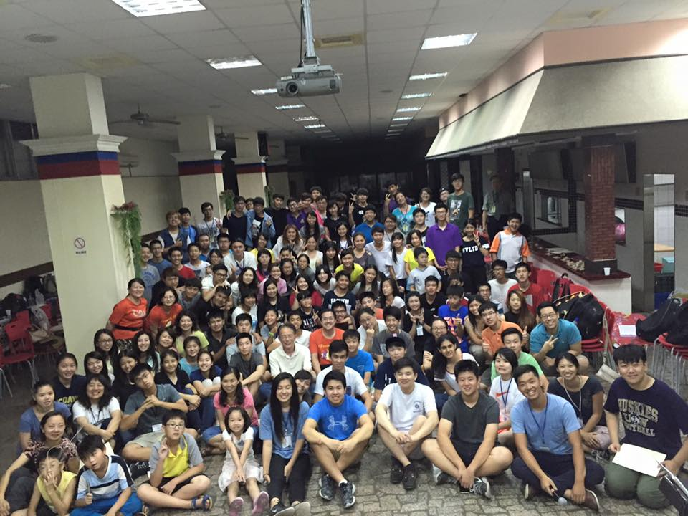

Slide 24
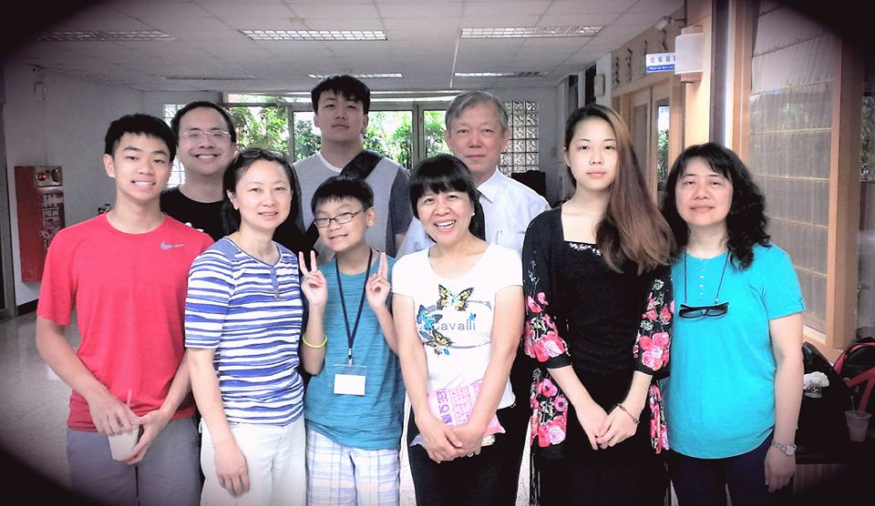

Slide 25
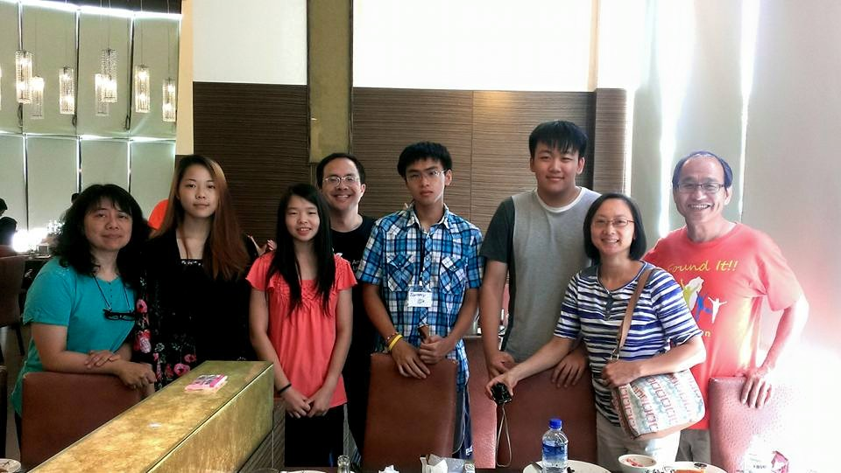

Slide 26
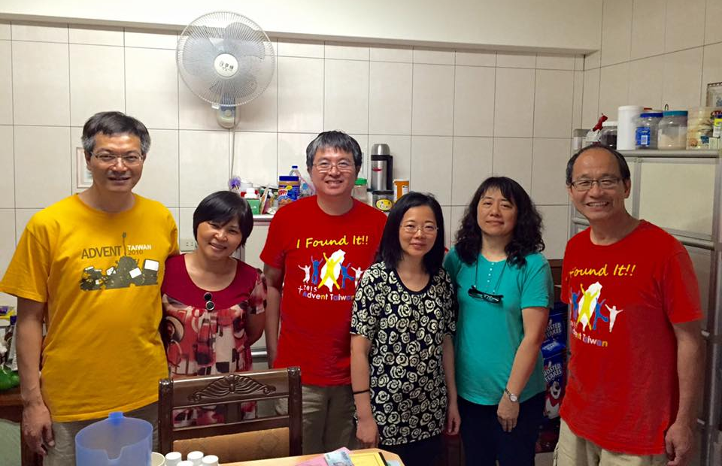

Slide 27
(撒上 17: 47)
又使這眾人知道，
耶和華使人得勝不是用刀用槍，
因為爭戰的勝敗全在乎耶和華。 他必將你們交在我們手裡。

Slide 28
攔阻與屬靈爭戰
Issues with 護照 & 機票
僧多粥少
10 Schools 30 classes each AM & PM VS.
wk1: 32Ts+12As, wk2: 28Ts+9As
3個颱風侵台
寺廟偶像黑暗權勢林立
來自官方及美國學校學生家長的壓力
團隊成員身心靈受壓、軟弱、疲憊，抱怨，不順服，不合一

Slide 29

(詩篇 46: 1)
神是我們的避難所，
是我們的力量，
是我們在患難中隨時的幫助。
非常感謝各地弟兄姐妹的幫助、扶持、打氣、代禱和供應!

Slide 30
(羅馬書 8:28)
我們曉得萬事都互相效力，
叫愛 神的人得益處，
就是按他旨意被召的人。

Slide 31
(馬太福音 16:24 )
於是耶穌對門徒說：
若有人要跟從我，
就當捨己，
背起他的十字架來跟從我。

Slide 32
Taipei American School assistance 台北美国学校帮忙
Veteran Experience 我们的经验 (1人4年，2人3年，3人2年）
OUR own immaturities 我们不成熟的方面
God is sovereign! 神掌权

Slide 34
為這事，我三次求過主，叫這刺離開我。 他對我說：「我的恩典夠你用的，因為我的能力是在人的軟弱上顯得完全。」 所以，我更喜歡誇自己的軟弱，好叫基督的能力覆庇我。 (哥林多後書 2 Corinthians 12:8-9）
Three times I pleaded with the Lord to take it away from me. But he said to me, “My grace is sufficient for you, for my power is made perfect in weakness.” Therefore I will boast all the more gladly about my weaknesses, so that Christ’s power may rest on me.

Slide 35
播放 Video
『那雙看不見的手 by
台灣六龜山地育幼院』

